Slide 2
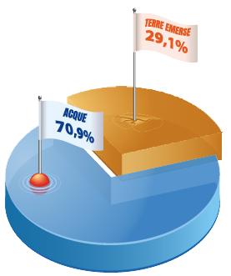
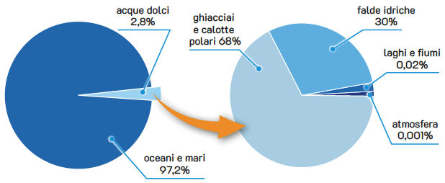
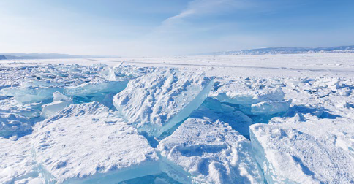
L’idrosfera
La parola idrosfera indica l’insieme di tutte le acque presenti sulla Terra, che coprono oltre i due terzi della superficie del globo.
La massima parte di queste acque è salata ed è raccolta in oceani e mari. L’idrosfera comprende anche le acque dolci, continentali o superficiali quali laghi, fiumi, ghiacciai, le acque sotterranee e il vapore acqueo presente nell’atmosfera. Solo meno del 3% circa del totale dell’idrosfera è acqua dolce e quindi può risultare adatta per l’utilizzo nella vita quotidiana, nell’agricoltura, nelle attività industriali. Di questa riserva di acqua dolce, più dei due terzi è “bloccata” nei ghiacciai.

Slide 3
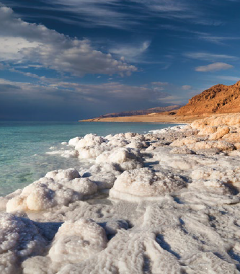
Le acque marine
Gran parte delle acque presenti sulla superficie della Terra è classificabile come acque salate, che formano mari e oceani.
L’acqua di oceani e mari contiene gas disciolti, insieme a sostanze nutrienti e saline. La composizione chimica delle acque marine varia in base alla loro posizione geografica e alla profondità.
La salinità dell’acqua di mare si esprime in grammi di sale per kg di acqua salata o parti per mille (ppt) e a scala globale è in media pari a 35 ppt. Il sale più abbondante è il cloruro di sodio. La densità dell’acqua salata è maggiore di quella dell’acqua dolce ed è influenzata dalla temperatura.
La temperatura media della superficie oceanica varia da circa –2 °C nelle acque polari a oltre 30 °C nelle regioni equatoriali, ma diminuisce con la profondità. Tra i 100 e i 1000 m di profondità, nel termoclino, la temperatura diminuisce fino a circa 4 °C

Slide 4
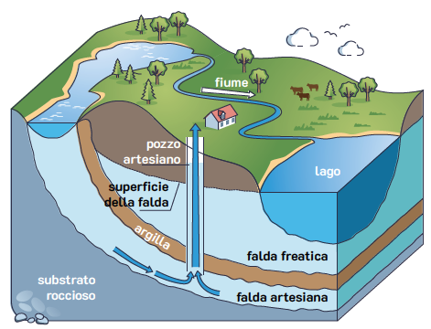
Le acque continentali
Le falde acquifere
Dopo una precipitazione, l’acqua al suolo in parte evapora e in parte penetra nel terreno e scende in profondità fino a quando incontra rocce impermeabili che la trattengono, formando falde acquifere o freatiche.
La falda che si trova fra due strati impermeabili di roccia è una falda artesiana. Il sottosuolo può contenere anche più falde sovrapposte da cui si originano le sorgenti e attingono i pozzi.

Slide 5
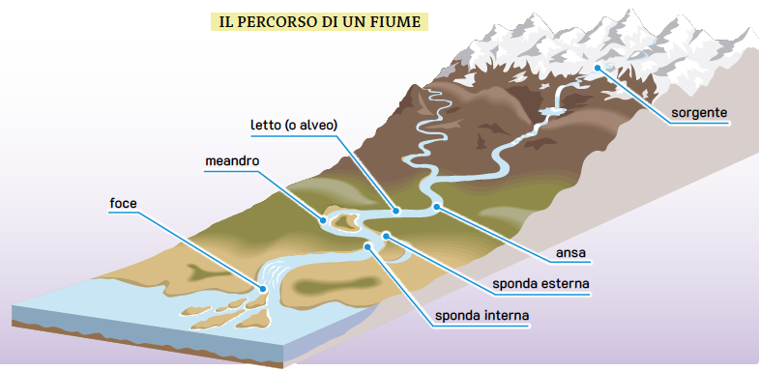
Le acque continentali
I fiumi
La parte delle precipitazioni che non evapora e non è assorbita dal terreno scorre in superficie in rivi che, scendendo verso valle, confluiscono e originano corsi d’acqua di dimensioni maggiori. I canali che si riempiono quando piove e si prosciugano in caso di siccità sono chiamati torrenti. Se il corso d’acqua ha una portata più costante, si parla di fiumi.

Slide 6
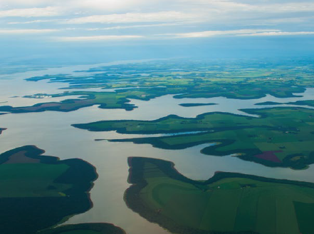
Le acque continentali
Il territorio i cui tutte le acque superficiali confluiscono nello stesso corso d’acqua è il suo bacino idrografico.
I fiumi incidono gradualmente la superficie terrestre e formano il proprio letto o alveo. I materiali che il corso d’acqua trasporta vengono depositati quando il pendio si addolcisce e creano una pianura di tipo alluvionale.
Qui l’acqua del fiume può dare origine a profonde anse, i meandri.
I corsi d’acqua che confluiscono in altri corsi d’acqua sono chiamati affluenti. Se un corso d’acqua sfocia in un lago si definisce immissario; se viene originato da un lago e ne fuoriesce, è chiamato emissario.

Slide 7
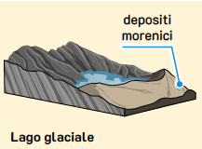
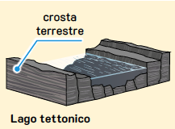
Le acque continentali
I laghi
I laghi naturali sono bacini d’acqua che si sono formati all’interno di depressioni della superficie terrestre e sono completamente circondati da terre emerse. A seconda della loro origine e della loro conformazione, i laghi sono di vario tipo.
I laghi di sbarramento sono formati dal rallentamento del flusso di un corso d’acqua o da un accumulo di sedimenti.
I laghi glaciali sono formati da ghiacciai che, scavando la superficie terrestre, hanno accumulato detriti verso valle.
I laghi tettonici si formano in depressioni del terreno causate da movimenti della crosta terrestre.

Slide 8
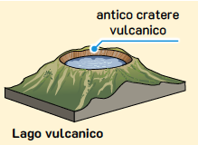
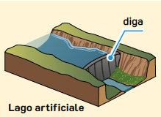
Le acque continentali
I laghi vulcanici si formano in antichi crateri di vulcani non più attivi che raccolgono l’acqua piovana.
I laghi costieri si formano lungo i litorali marini quando la sabbia trasportata dal moto ondoso origina strisce di terra.
I laghi artificiali sono bacini ottenuti grazie a sbarramenti artificiali, come dighe o argini.

Slide 9
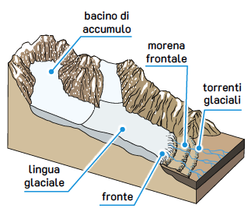
Le acque continentali
I ghiacciai
I ghiacciai sono le riserve superficiali di acqua dolce allo stato solido presenti nelle zone polari e nelle aree ad alta quota sulle maggiori catene montuose.
I ghiacciai montani scorrono lentamente, ma continuamente, verso valle a causa della forza di gravità. Davanti e ai lati dei ghiacciai si trovano le morene, depositi di materiali rocciosi che il ghiaccio “strappa” ai fianchi e al fondo della vallata e trasporta fino alla fronte, dove fonde.
Le più vaste aree ghiacciate della Terra sono le calotte polari, che nell’emisfero nord coprono gran parte della Groenlandia e la parte più settentrionale del mar Glaciale Artico, e nell’emisfero sud coprono il 90% dell’Antartide.

Slide 10
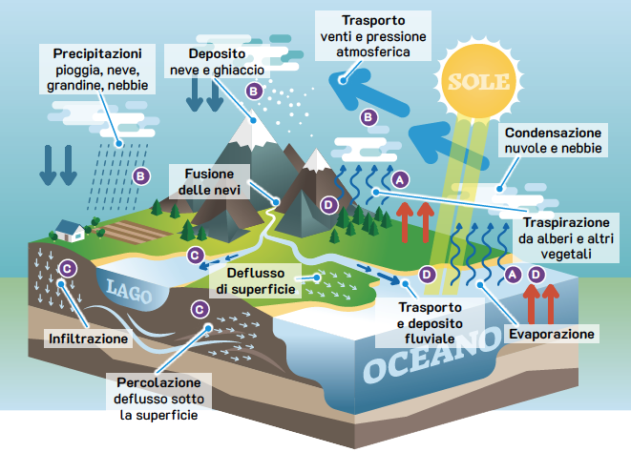
Il ciclo dell’acqua
Ogni volta che l’acqua subisce un cambiamento di stato, libera o assorbe energia sotto forma di calore: l’energia può così essere ceduta o acquisita nell’atmosfera favorendone la circolazione.
Il vapore acqueo assorbe anche il calore in modo simile al diossido di carbonio, aiutando a mantenere la Terra, nel suo insieme, calda e ospitale per la vita.
Il succedersi dei cambiamenti di stato fisico dell’acqua costituiscono il ciclo dell’acqua o ciclo idrologico, che è di vitale importanza perché l’acqua, muovendosi continuamente tra l’atmosfera e la superficie terrestre, fornisce nutrimento agli esseri viventi.

